Slide 1
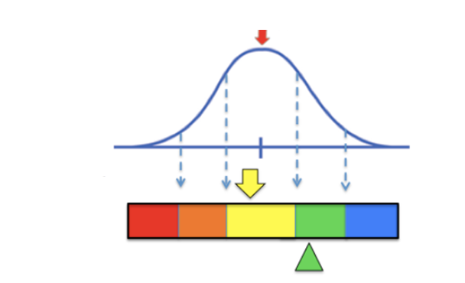
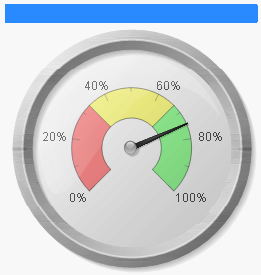
Učna analitika Learning Analytics
Povprečje
Angažiranje
Ocene
Napredek
Saša Divjak

Slide 2
Vprašanja, ki si jih zastavljamo
Kako vemo, kako poteka naš tečaj?
Na osnovi ocen zadnjih kvizov ali izpitov
S primerjanjem prejšnjih učencev / letnikov
Z „občutenjem“ razprav in prisotnosti
Kako drugače
Pogosto to težko povemo

Slide 3
Kaj bi želel kot učitelj?
Učitelj potrebuje sveže informacije, ki omogočajo akcijo
Hiter posnetek, kako gre razredu
Dostop do podrobnosti na področjih, kjer so težave
Opozorila na pomembne vzorce v učenju študentov
Kazalci na priložnosti prilagajanja poučevanja
Vendar imajo učitelji tipično dostop le do povprečij ali porazdelitve ocen učencev pri ocenjevanih aktivnostih
Rezultati pridejo kasneje, ko je tečaj zaključen

Slide 4
Tudi učenec potrebuje sveže informacije, ki omogočajo akcijo
Hiter posnetek, kako mu gre
Dostop do podrobnosti na področjih, kjer so težave
Opozorila na pomembne vzorce v učenju
Kazalci na priložnosti prilagajanja učenja
A učenci so tipično pozorni le na ocene
Odziv je čustven
Ni razloga ali vzpodbude za popravke
Ne vedo, kaj naj nato naredijo

Slide 5
Želimo:
Razumevanje učnega stanja učencev
Potrebujemo:
Učno analitiko, informirano s kognitivno teorijo
?

Slide 6
Kaj je učna analitika?
Učna analitika (Learning analytics) je uporaba inteligentnih podatkov, podatkov, ki jih ustvarja učenec in analitičnih modelov za odkrivanje informacij in socialnih interakcij zato, da bi napovedovali in svetovali pri učenju.

Slide 7
Učna analitika
Tvorba velike količine podatkov
Moč shrambe in obdelave podatkov narašča
Vzorci odvisnosti so skriti v teh podatkih
Razvoj novih algoritmov
Razvoj „Preglednih plošč“ (Dashboard)

Slide 8
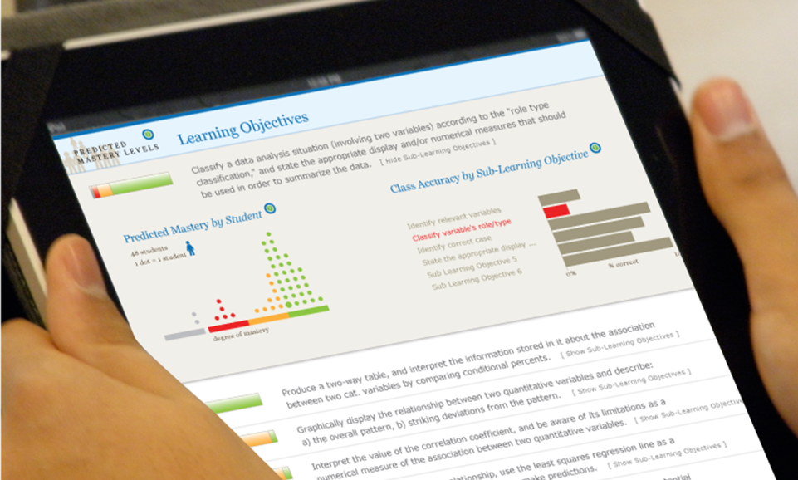
Primer:
Študent izvaja spletne aktivnosti
Ima določeno znanje in veščine
Pri delu dela tudi napake
Njegove interakcije so posredovane pregledni plošči
Statistični in kognitivni modeli ugotavljajo njegovo učno stanje
Ocenjeno trenutno stanje študenta je posredovano učencu, učitelju in administraciji
Študent vidi priporočila in se vrne k delu.

Slide 9
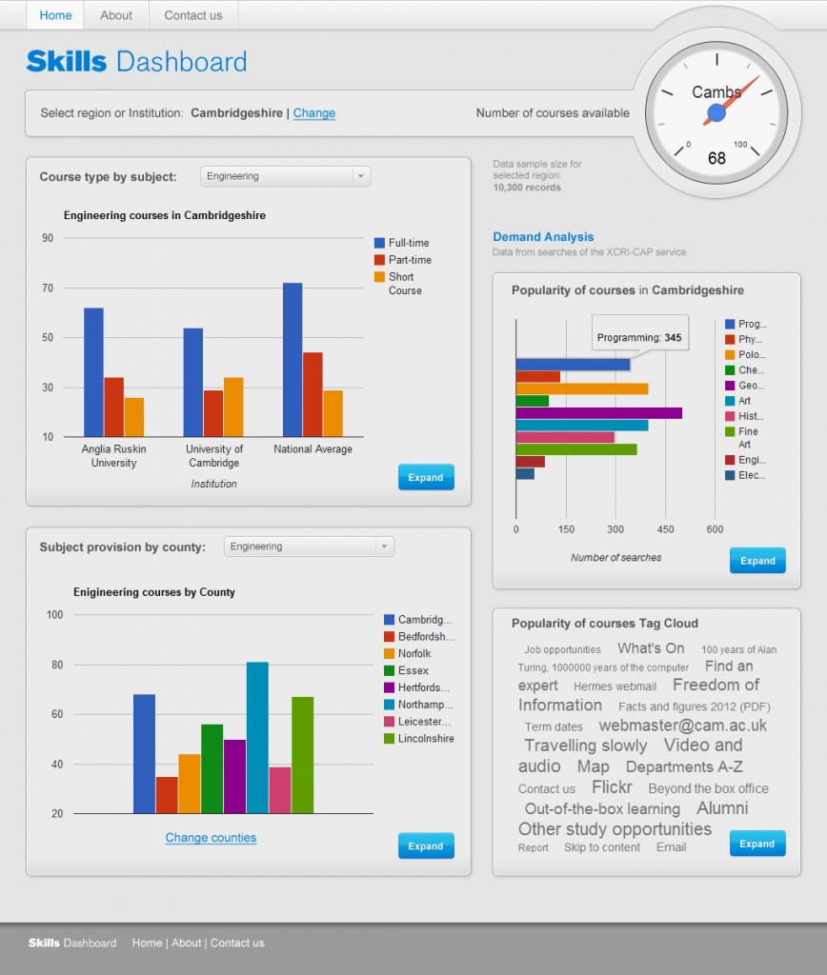
Kaj lahko opazujemo
Dejstva
Prijave
Oglede strani
Porabljen čas
Interakcije
Razprave
Naloge
Ocene
Dimenzije
Čas
Tečaji
Oddelek
Študent

Slide 10
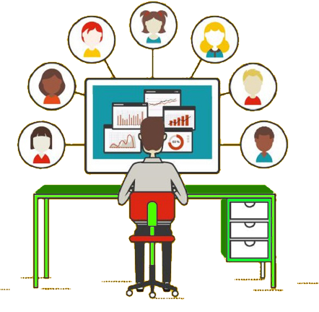
Namen in uporaba
Študent
Njegov napredek
Njegovo obnašanje
Primerjava
Učitelj
Vključenost
Izboljšanje zadržanja
Načrtovalec tečaja
Načrt tečaja
Izboljšanje vsebin

Slide 11
V prihodnosti: podatki v realnem času
Zakaj čakati?
Imejmo takojšen odziv
Ocenjevanje in komentarji
Analiza lekcij
Koristnost vsebine
Nam je to kaj pomagalo?

Slide 12
Korelacije
Podatki v realnem času
Pravočasno poznavanje problemov
Izboljšanje zadovoljstva in rezultatov
Kombinacija orodij
Analitika podatkov in zadovoljstvo
Korelacija vseh podatkov
Analitika podatkov
Sledenje podatkom
Kvantitativna analiza
Rudarjenje podatkov
Evalvacija
Zadovoljstvo študentov
Rezultati študentov
Kvalitativna analiza

Slide 13
Večina sistemov za učno analitiko:
Sledijo kaj študenti delajo
Zapisujejo na katera vprašanja odgovarjajo študenti prav ali narobe
Povzemajo študentov napredek in izvajanje
Napovedujejo nekatera obnašanja v prihodnosti
„Learning Dashboard“ največkrat iz podatkov:
Odkrije kaj študentje razumejo
Kvantificira kako dobro so študenti osvojili določeno znanje
Identificira zaporedne vzorce v učnem obnašanju učenca
Meri učinkovitost pedagoških metod ali odločitev

Slide 14
Zakaj bi torej rabili učno analitiko?
Analitika omogoča napovedovanje izvajanj učenja učenca. Uporabljali si jo v vrsti tečajev in programov.
Nadzor oziroma napovedovanje izvajanj učenca omogoča ciljane intervencije.
Informacije o izvajanju in napovedi omogočajo učencem, šoli in svetovalcem izboljšanje uspešnosti učencev.

Slide 15
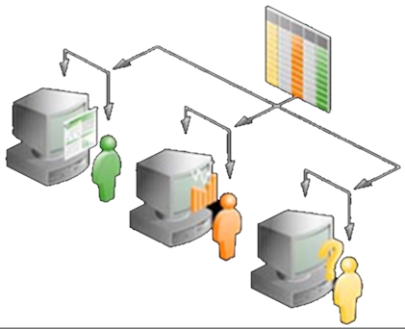
Poglobljeni vpogledi v učenje
Hierarhični vpogledi
Za dinamično gledanje podatkov na različnih nivojih
Zgodovinski podatki
Za trende in primerjalno analizo
Napredna statistika
Za prehod od podatkov k vpogledom
Kontrola dostopa
Za deljenje podatkov glede na avtorizacijio vlog

Slide 16
Iskanje rizičnih učencev

Slide 17
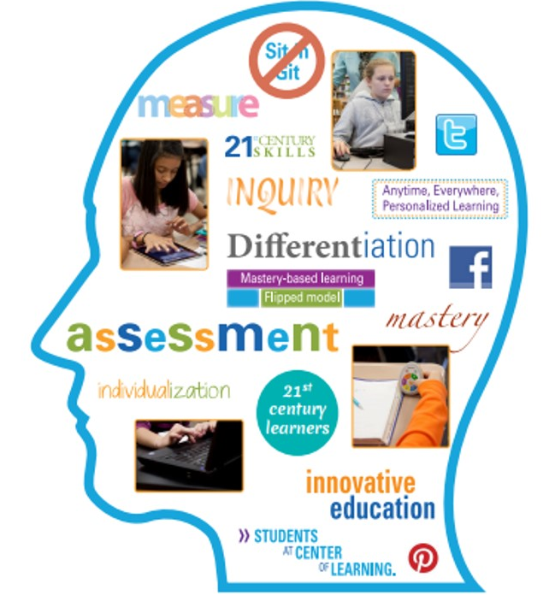
Namen učne analitike je poosebljenje učenja in torej spreminjanje tako poučevanja kot učenja.

Slide 18
Nivoji zrelosti analitike
desired future
how i want things to be
predicted future
what will happen?
past
what happened?
present
Vrednost informacij
what is happening now?
vpogled

Slide 19
Želena prihodnost
Optimalna pot
Trenutno stanje
Analitika naj bi pomagala poiskati optimalno pot do želene prihodnosti

Slide 20
Učna analitika naslednje generacije
Prilagodljivi modeli napovedovanja
Za zgodnje interveniranje
Napredne vizualizacije
Za diagnoze in poglobljen vpogled
Upravljanje primerov
Za poosebljena poročila in popoln vpogled v učenca
Odprta arhitektura
Za fleksibilno integracijo v šolo

Slide 21
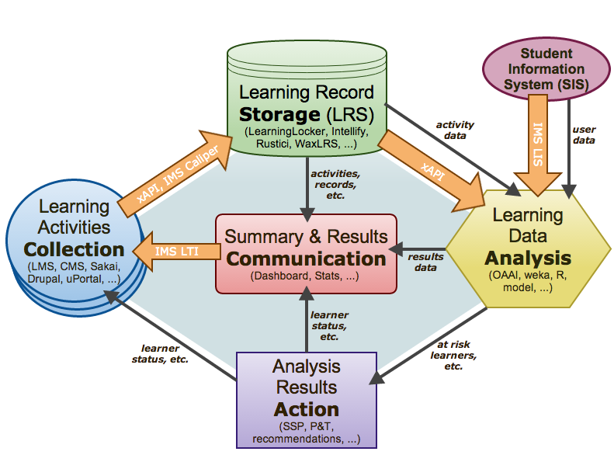
Pet glavnih vidikov učne analitike
Zbiranje podatkov, hranjenje, analiza, akcija, komunikacija

Slide 22
Zgodovina tehnik in metod učne analitike
Učna analitika izhaja iz tehnik na že uveljavljenih področjih:
Statistika
Umetna inteligenca
Strojno učenje
Rudarjenje podatkov
Analiza socialnih omrežij
Rudarjenje teksta in spletna analitika
Operacijske raziskave
Vizualizacija podatkov
Področja uporabe, kot so poslovna inteligenca, inteligenca nacionalne varnosti in učna analitika vsa analizirajo velike količine podatkov iz različnih izvorov in nudijo poslovne primere za hiter razvoj v masovnih podatkih in podatkovni analitiki.
Učna analitika podpira tako poslovne kot izobraževalne funkcije šolske ustanove.

Slide 23
Tipi podatkov
Strukturirani podatki
Tipično pomnjeni v podatkovnih bazah ali preglednicah, upravljati jih moramo v skladu s standardiziranim formatom pomnenja in ontologijo (n.pr. imeni)
Na primer prijave, vpisi, obremenitev,..
Nestrukturirani podatki
tekst, audio, slike, video
N.pr: študentska pošta, klepetalnice, odzivi na ankete, posnetki predavanj
Različni tipi podatkov vodijo v različne analitične tehnike. Nestrukturirani podatki pogosto terjajo predobdelavo, ki naj omogoči analizo strukturiranih podatkov
Analiza nestrukturianih podatkov
Tekst : grupiranje dokumentov, odkrivanje tematik, izluščenje entitet (ljudi, mest, lokacij, datumov, časov itd. analiza občutkov,..)
Audio : identifikacija govorcev, identifikacija jezika, pretvorba govora v besedilo, ugotavljanje ključnih besed
Video analiza : razpoznavanje obrazov, razpoznavanje predmetov, sledenje tarčam

Slide 24
Analiza strukturiranih podatkov
Opisna statistika –
vsote, srednje vrednosti, standardne deviacije, osnovni diagrami (grafi, histogrami,..)
Vizualizacija podatkov –
Orodja, ki ljudem omogočajo videnje smiselnih vzorcev v podatkih
Strojno učenje -
Orodja za iskanje vzorcev v podatkih za klasifikacijo, grupiranje ali predikcijo
(odločitvena drevesa, nevronske mreže, linearna regresija, …)
Prediktivna analitika –
Algoritmični pristopi (v splošnem strojno učenje)za napovedovanje ključnih zanimivih spremenljivk).

Slide 25
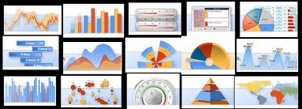
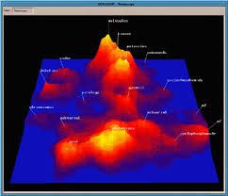
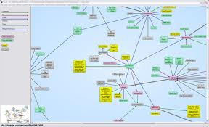
Vizualizacija podatkov
Strukturirani podatki
Nestrukturirani podatki

Slide 26
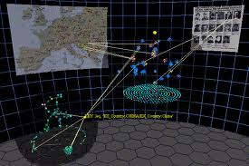
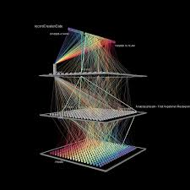
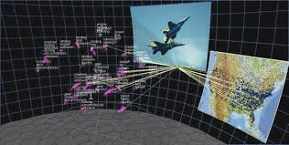
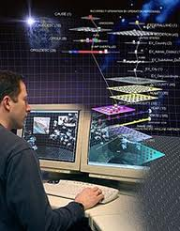
Napredna vizualizacija podatkov
Kombiniranje strukturiranih in nestrukturiranih podatkov

Slide 27
Napoved vpisovanja iz podatkov prijav
Namen: napovedovanje obremenitev naslednjega leta na osnovi podatkov iz prejšnjih let.
Napovedi na temelju prijav (ne na osnovi časovnega zaporedja).
Uporabimo strojno učenje z odločitvenimi drevesi.
Vhodne spremenljivke za posameznega prijavitelja so: akademsko izvajanje, izobrazba, demografski podatki (starost, spol, poštna številka) preference prijavitelja, oddaljenost,..

Slide 28
Več vrst analitik
Učna analitika (Learning Analytics)
Je osredotočena na posameznega učenca
Akademska analitika (Academic Analytics)
Osredotočena na šolo, program, oddelek, tečaj
Manj podatkov, več vpogleda

Slide 29
Razlika med učno in akademsko analitiko
Tip analitike |  | Nivo ali predmet analize | Dobro za koga?
Učna analitika | Izobraževalno rudarjenje podatkov | Nivo predmeta: socialna omrežja, konceptualni razvoj, analiza razprav, “inteligentni curriculum” | učenci, šola
 |  | Oddelek: prediktivno modeliranje, vzorci uspeha, neuspeha | učenci, šola
Akademska analitika |  | Ustanova: profili učencev, izvajanje učiteljev, pretok znanja | Administratorji, plačniki, marketing
 |  | Regija (država, provinca): primerjava sistemov | plačniki, administrattorji
 |  | Nacionalno ali internacionalno | vlade, izobraževalna ministrstva

Slide 30
Uspešnost študenta
Analitičen vpogled v napredek študenta, vključno s tveganji
„Plan letenja“ za navigacijo in izbiro predmetov iz programa

Slide 31
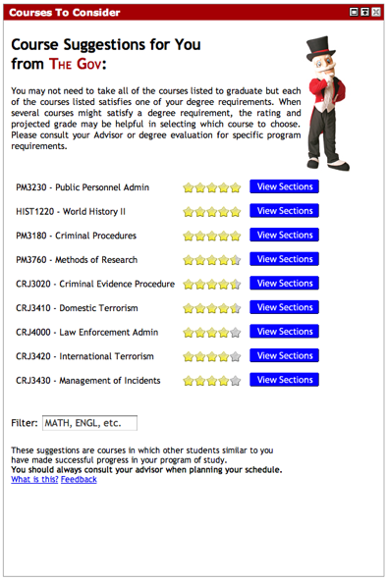
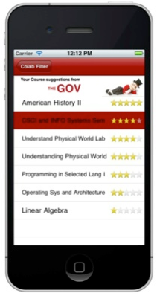
Navigacija
Kateri tečaji v mojem programu so optimalni?
Kateri programi so optimalni?
Katera kariera je optimalna?

Slide 32
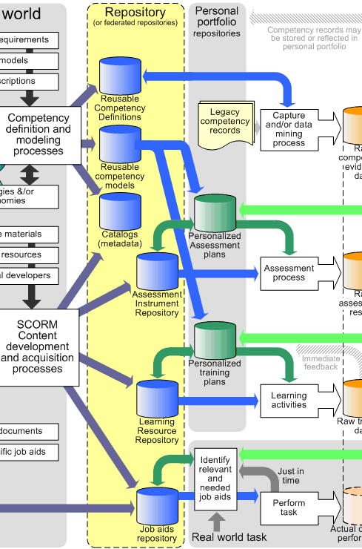
Tin Can API
SCORM
Experience
Osebek, glagol, objekt (To sem naredil jaz)

Slide 33
Open Badges
To so preverljive in prenosljive značke z vgrajenimi metapodatki o veščinah in dosežkih.
Delimo jih po spletu.
Vsebujejo podatke o znački, njenem izdajatelju in dobitniku itd.
To lahko prikažemo v spletnih CV in na socialnih omrežjih.
Primeri

Slide 34
Orodja in tehnike za analizo velikih količin izobraževalnih podatkov ?

Slide 35
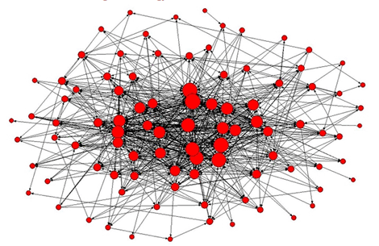
Kaj je SNAPP?
SNAPP je aplikacija, ki omogoča vizualizacijo omrežja interakcij, ki jih predstavljajo posredovanja in odgovori v forumih.
SNAPP = Social Networks Adapting Pedagogical Practice
SNAPP social network analysis (SNA) diagram ali sociogram
http://research.uow.edu.au/learningnetworks/seeing/snapp/index.html

Slide 36
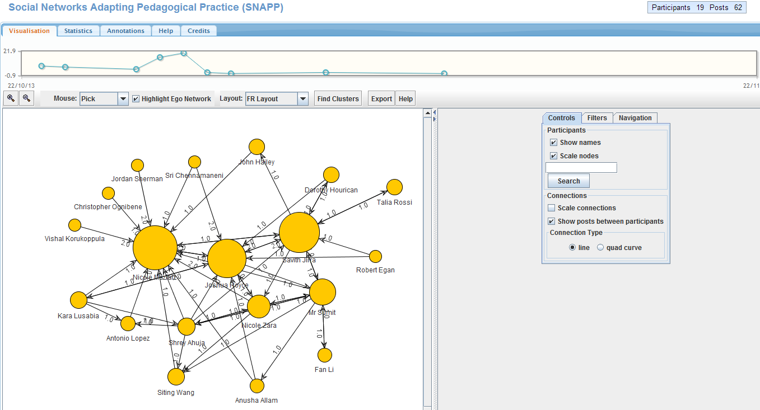
SNAPP – Pogled na forum s ptičje perspektive
Demo SNAPP

Slide 37
LEMO (odprtokodna aplikacija)
Video

Slide 38
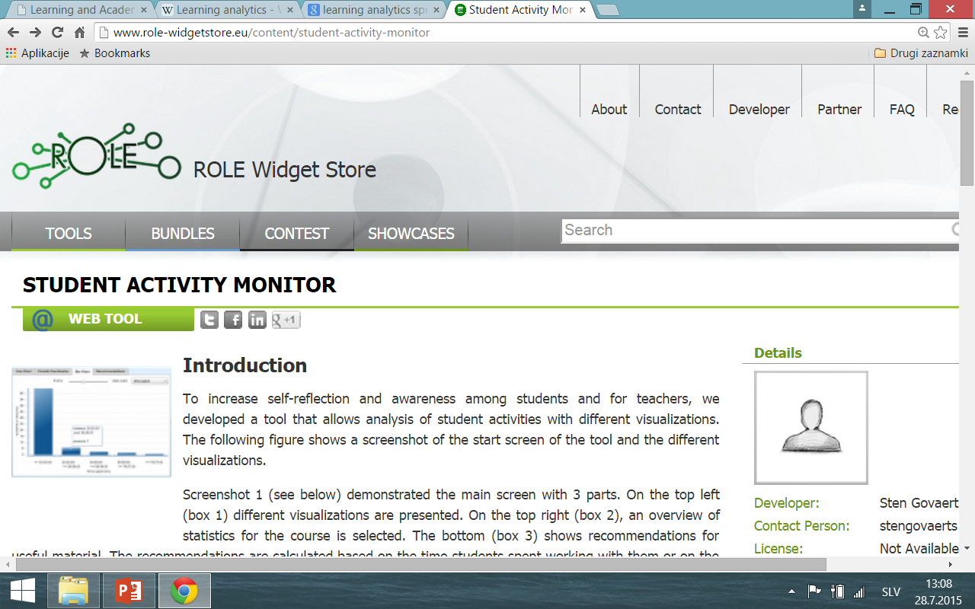
ROLE

Slide 39
NEXT Analytics

Slide 40
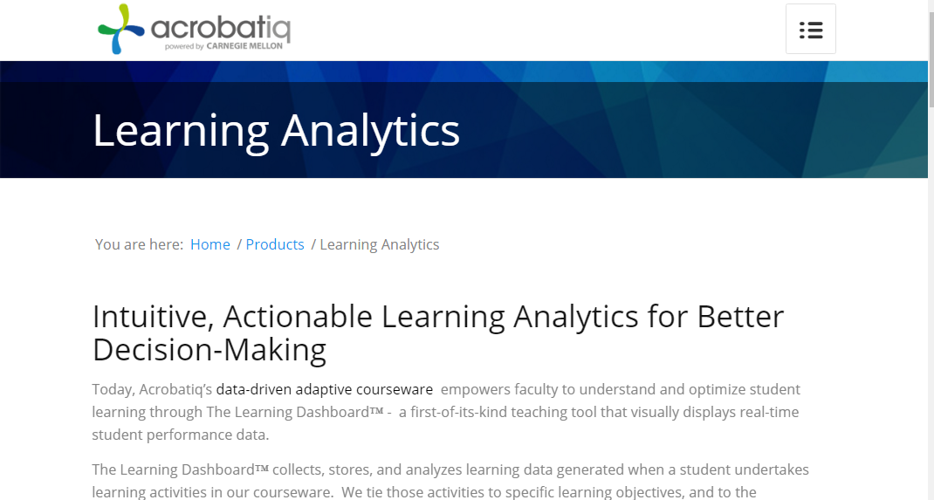
acrobatiq

Slide 41
Google Analytics v šolah
How to add Google analytics to your online school

Slide 42
Učna analitika in Moodle
WEB

Slide 43
A number of LA tools which interoperate with Moodle
GISMO is a visualization tool for Moodle, which uses log data, edits them and finally produces graphical representations that can be used by teachers so as to examine social, cognitive and/or behavioral student interactions. The tool is incorporated in Moodle as a supplement block within the graphics environment, visible only by the teacher. It provides analytic statistical representations and shows a general picture of the students as a whole, analyzing the more general learning process of all the students on all subjects
MOCLog is a sum of tools that are used for the analysis and presentation of data within Moodle. The development of the tool was based on GISMO. Thus, some of GISMO's main components for the production of statistical reports for educators and students have been re-used. MOCLog attempts the analysis of interactions occurring in an online course so as to achieve better analysis of both the products and the educational process itself. It distinguishes among users according to their role within the system and presents different statistical reports tailored to these roles. So, the system's users have access to summative reports of interactions related to actions on educational resources and educational tools within specific subjects, such as quizzes, assignments, wikis, etc.
Excel Pivot Tables is a tool that can be used for the production of learning statistics coming from Moodle. Moodle itself exports its data from the log files in spreadsheet form (Excel), through which the user can feed in data and create Pivot Tables. The graphic result is called 'summative table report'. With the aid of this tool the user can relatively easily and quickly organize in groups a great volume of data, sum up important information emerging from the data and execute immediately complex calculations on these data
Analytics and Recommendations is installed within Moodle as a supplement block and can be used both by teachers and students. It is a tool for the visualization of students' involvement in each activity of an online course as well as a consultation tool which can recommend activities to students so that they can improve their attainment. The tool uses tables and graphs, enriched with special coloring, so as to render the provided information easier to comprehend .

Slide 44
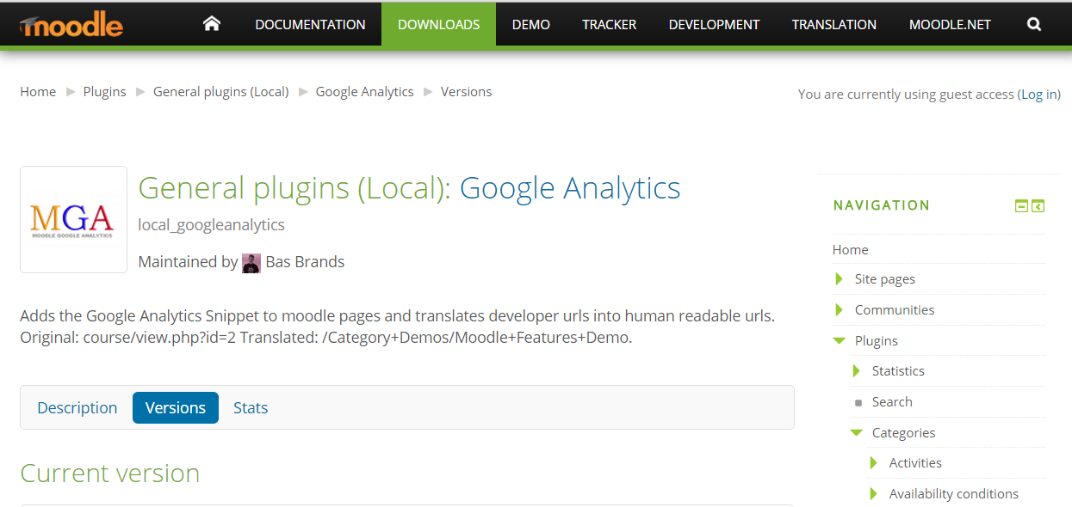
MGA (Moodle plugin for Google Analytics)

Slide 45
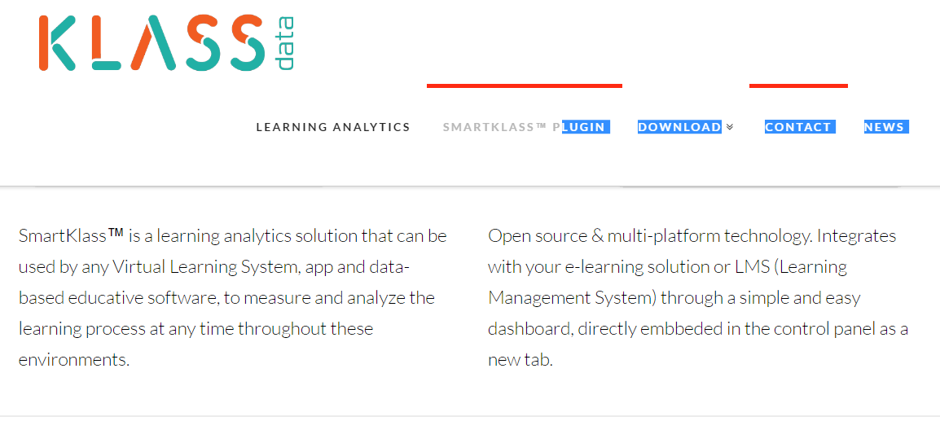
SmartKlass

Slide 46
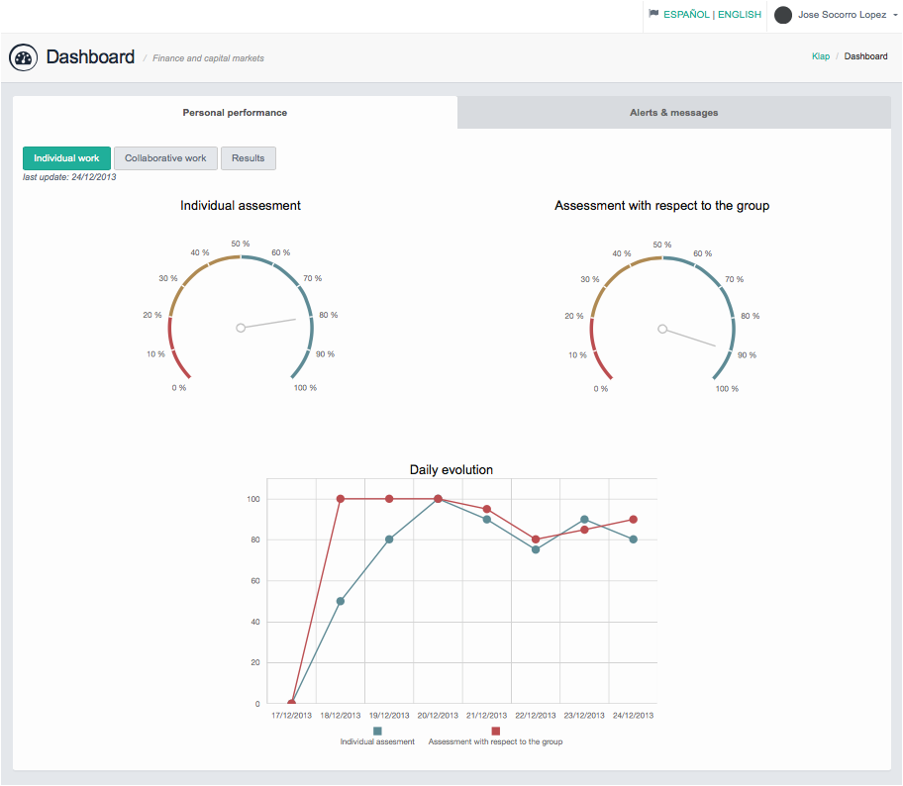
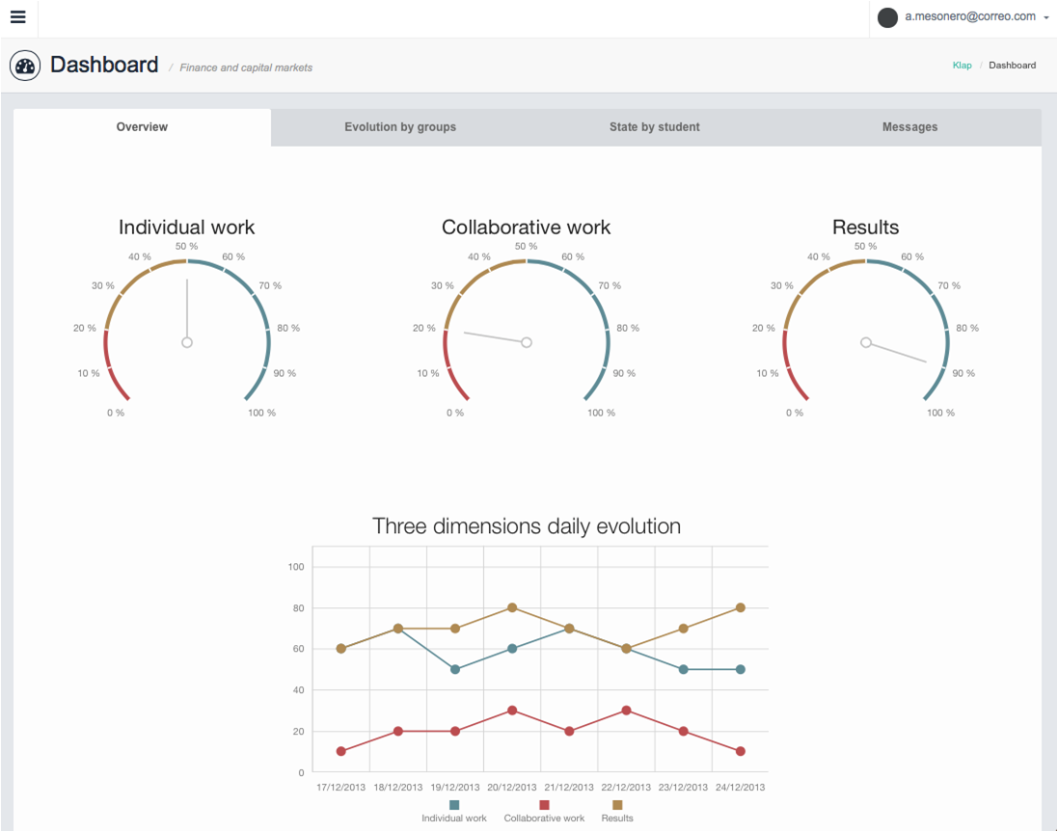
Zaslonska slika SmartKlass: pregled izvajanja študenta

Slide 47
Etična vprašanja in dileme
Ali administracija pove, da sledijo njihovemu (akademskemu) obnašanju?
Koliko in kateri podatki naj bodo na voljo študentom?
Koliko podatkov naj da ustanova učiteljem?
Ali ustanova podaja izračunano verjetnost uspeha ali le klasifikacijo uspeha (nadpovprečen, povprečen, podpovprečen)?
Kako naj bi učitelji reagirali na podatke? Ali naj bi učitelji kontaktirali študente? Ali bodo podatki vplivali la ocenjevanje študenta?
Koliko napora naj ustanova vloži v študente, za katere kaže, da ne bodo uspešni?
Kakšne obveznosti ima študent do iskanja pomoči?

Slide 48
Še vprašanja
Kakšne so nevarnosti učne analitike?
Ali so “surovi podatki” akontradiktorni?
Ali naj bi študenti imeli možnost izbire, ali naj se njihovi osebni digitalni odtisi zbirajo in analizirajo?
Kolikšen naj bi bil dostop študentov do njihove digitalne dokumentacije. Kdo naj bi imel dostop do take dokumentacije? Zakaj bi se lahko uporabljala?
Kako popolno in stalno sliko nam naši podatki dajejo o študentih?
Kolikšne možnosti naj bi imeli študenti za posodabljanje njihove dokumentacije in nudenje dodatnih podatkov?
Ali imajo študenti pri diplomiranju pravico do izbrisa njihove digitalne dokumentacije?
Če zbirko (ali analizo) študentskih digitalnih podatkov posredujemo drugim ustanovam, ali morajo študenti to dovoliti? (kdo je lastnik študentskih podatkov)
Ali večje množice podatkov vedno dajo bolj popolno sliko?
Kakšno odgovornost prinaša ‘vedenje’?

Slide 49
Reference
Learning Analytics
NMC Horizon Reports http://www.nmc.org/horizon-project/horizon-reports
Purdue http://www.educause.edu/ero/article/signals-using-academic-analytics-promote-student-success
JISC http://jisc.cetis.ac.uk/topic/learning_analytics
Enhancing Teaching and Learning Through Educational Data Mining and Learning Analytics
Tin Can API
http://tincanapi.com
Open Badges
Mozilla http://openbadges.org
JISC http://www.rsc-scotland.org/eassessment/tag/open-badges/

